Slide 1
13.1.3 ~ 13.1.6 데이터 전처리 ~ 데이터셋 이용하기
2021-04-11 백관구

Slide 2
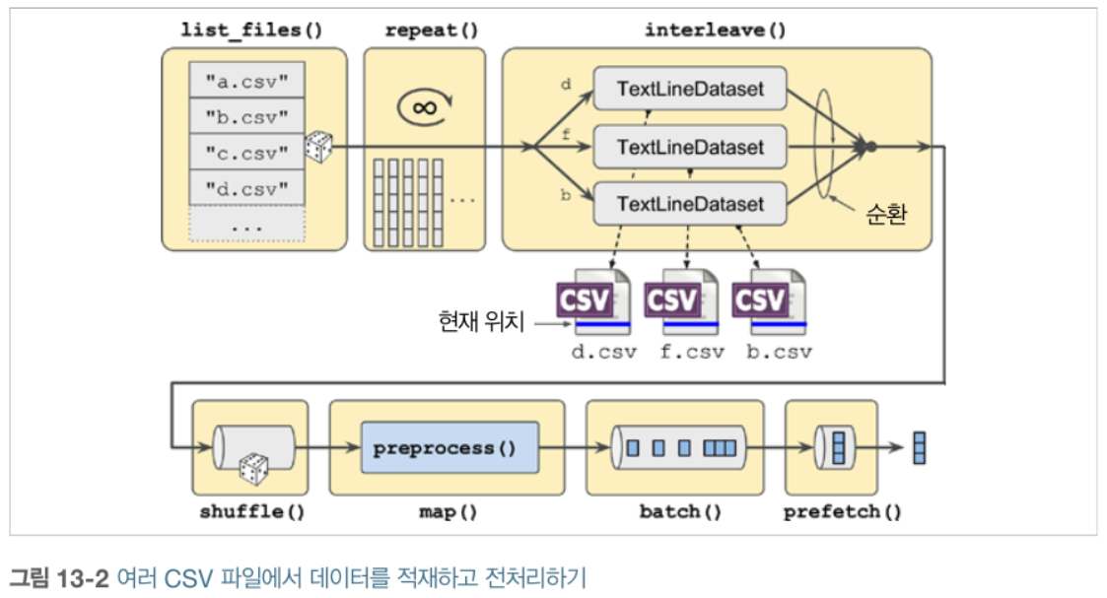
13.1.3. 데이터 전처리 ~ 13.1.4. 데이터 적재와 전처리를 합치기
앞에서는 대규모 데이터를 다루는 데에 유용하게 사용할 수 있는 방법들(적재, 셔플)을 소개함
13.1.3 ~ 13.1.4 에서는 앞에서 소개한 데이터 적재에 전처리(정규화, 표준화) 기법을 적용하는 방법을 소개할 예정

Slide 3
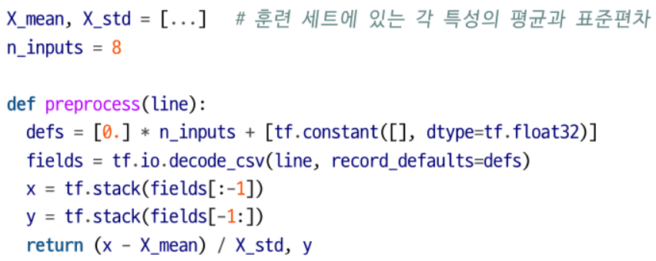
13.1.3. 데이터 전처리
preprocess 라는 전처리 함수를 생성
전제 조건: 훈련 세트에 있는 각 특성의 통계치(평균, 표준편차)를 알고 있어야 함

